Slide 1
4. HAFTA SATRANÇ TAŞLARININ HAREKETLERİNİ TANIYALIM DEVAMI PİYON HAREKETLERİ

Slide 2
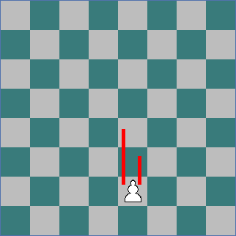
Bu ders Piyon hareketlerini öğretecektir. Biraz daha karışıktır o yüzden dikkatli olunuz! İlk karesinde bir Piyon isteğe bağlı olarak, İLERİ DOĞRU ya BİR KARE ya da İKİ KARE gidebilir.
PİYON HAREKETLERİ

Slide 3
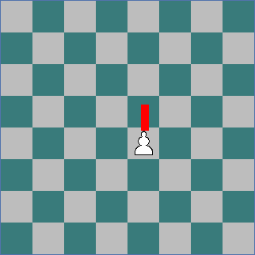
İlk hareketinden sonra Piyon BİR KERESİNDE, SADECE BİR KARE GİDEBİLİR

Slide 4
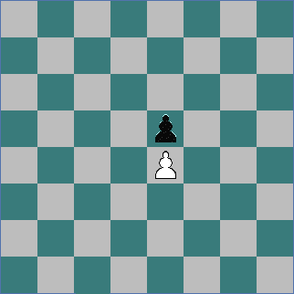
Bu durumda Piyonlar sıkışmışlardır. Hiçbiri ilerleyemez.

Slide 5
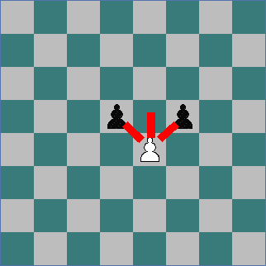
Diğer taşlardan farklı olarak Piyonlar HAREKET ETTİKLERİ GİBİ TAŞ ALMAZLAR İLERİ DOĞRU ÇAPRAZ olarak taş alırlar. Bu durumda Beyaz Piyonun 3 olası hamlesi vardır. İleri doğru bir hamle gidebilir veya iki Siyah Piyondan birini alabilir.

Slide 6
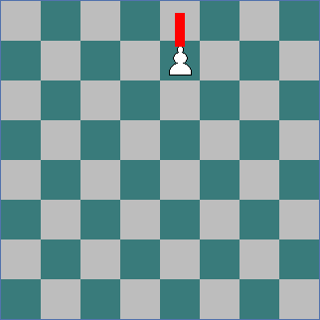
Piyonun çok işe yaramadığını düşünebilirsiniz. Fakat Piyonun ÇOK ÖZEL bir hareketi vardır. Eğer Piyonu tahtanın en dibine götürürseniz, o­nun yerine başka bir taş koymak zorundasınızdır: Vezir, Kale, Fil veya At Bu konu hakkında ilerki derslerde daha çok bilgi verilecektir.

Slide 7
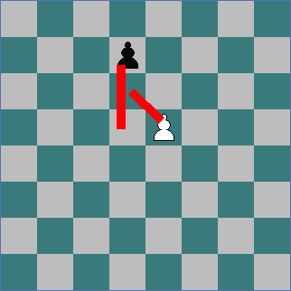
Anlaşılması diğer zor bir Piyon hareketi GEÇERKEN ALMADIR. Eğer yandaki gibi BEŞİNCİ YATAYDA bir Piyonunuz varsa ve rakibiniz o­nun yanına İKİ KARE İLERLETEREK bir piyon sürerse, o Piyonu sanki BİR KARE İLERLETMİŞ GİBİ ALABİLİRSİNİZ. Bu hakkınızı ilk fırsatta kullanmazsanız daha sonra kullanamazsınız.

Slide 8
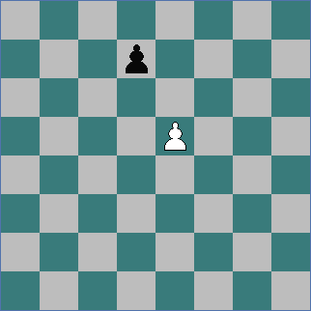
Yandaki GEÇERKEN ALMAYI gösteren BÖLMÜ İNCELEYİNİZ.

